Slide 1
In THE NAME OF GOD
Case presentation

Slide 2
Hx
بیمار خانم 38 ساله مورد morbid obesity ،که در سال 1393جهت کاهش وزن طی مشورت با پزشک تصمیم به
Bariatric surgeryمی گیرد،که در اقدامات قبل عمل به اندوکرینولوژیست مراجعه می کند و یکسری آزمایشات اولیه بررسی چاقی انجام می دهد که نرمال بوده است.
بیمار در همان نیمه اول سال 93 تحت جراحی sleeve gastrectomy قرار می گیرد و در یک ماه اول بعد جراحی 8kg کاهش وزن داشته ولی مجددا با پر خوری به وزن اولیه بر می گردد.و اینکه بیمار ذکر می کند قبلا بارژیم تا حدی کاهش وزن داشته ولی از 2 سال قبل قادر به کنترل خوردن و وزن نیست.

Slide 3
Lab test 93/1/17 pars
Hb:14.1mg/dl LFT:nl
FBS:73mg/dl T4:5.1micg/dl(4.4-11.8)
HbA1c: 6.2% TSH:1.8 IU/ml(0.3-5)
Cr:1.25mg/dl 25OHvitD:8.2ng/ml
Cholestrol:244mg/dl Insulin:11.2 micU/ml
TG: 100mg/dl Cortisole8am:16.9mic/dl
HDL:58 LDL:166 (4.5-24)
بیمار به خاطر نداشت که دارو خورده یا نه.

Slide 4
Hx
در سال 1394 بیمار جهت بارداری تصمیم می گیرد و جهت اقدامات قبل بارداری و ترس از افزایش وزن زیادی حین بارداری ،جهت کنترل چاقی و کاهش وزن مجددا به اندوکرینولوژیست مراجعه می کند، که چندین نوبت تحت بررسی های کوشینگ قرار می گیرد و با توجه به آزمایشات مثبت و میکرو آدنوم هیپوفیز کاندید TSS می شود ،ولی به علت ترس بیمار از جراحی و شک تشخیصی توسط یکی دیگر از همکاران به این مرکز ارجاع می شود.

Slide 5
Hx &PH/E
در خرداد ماه 95 بیمار به مرکز ما مراجعه کرده در هیستوری بیمار مشکل خاصی را ذکر نمی کرد(به غیر از سناریویی که قبلا بیان شد).
در سابقه فامیلی به غیر از morbid obesity بیماری دیگه ای رو ذکر نمی کرد. (6 برادر (2 برادرش فوت کردند)و3 خواهر دارد ،همگی خواهرها قد حدود 170 وبا رژیم وزن بین 85 تا 100و برادرها قد حدود 185-190 و وزن حدود 90-120)
Mense: regular
Recent weight gain: no
Headache:no
Infertility: no(she has contraception)

Slide 6
PH/E
BP:110/80
BMI:44.98
W/H ratio:0.90
Acanthosis nigricanse: - moon face: -
Supraclavicular fat pad: - headache: -
Red-purple striae: - hirsuitism: -
Proximal muscle weakness: -
Buffalo hump: +

Slide 7
94/9/14
Abd-pelvic sonography:
fatty liver grade I
Thyroid& parathyroid sonography:NL

Slide 8
Lab test 94/10/30 pars
U/A 24h: volume:450cc
Basal Cr:1192mg/24h
weight:124kg
24h UFC:243mcg/24h(36-137)
ACTH:83.3pg/ml(7.2-64)

Slide 9
Lab test 94/11/20 pars
U/A 24h vol:600cc
(Basal) Cr:1422mg/24h
weight:124kg
24h UFC:203mcg/24h(36-137)

Slide 10
Lab test 94/11/22 pars
U/A24h vol:1700cc
(LDDST) Cr:1445mg/24h
weight:124kg
24hUFC :107mcg/24h(36-137)
Cortisole after DEXA: 11.7µg/dl

Slide 11
MRI 94/12/13
MRI Pituitary gland hypophysis±GAD/1.5 TESLA
- sella is normal
-left lateral side of hypophysis show local hyposignality about 4mm (micro adenoma)
-otherwise pituitary gland & stalk is normal.
-hypothalamus is normal
-no abnormal enhancement after IV GAD is noted.

Slide 12
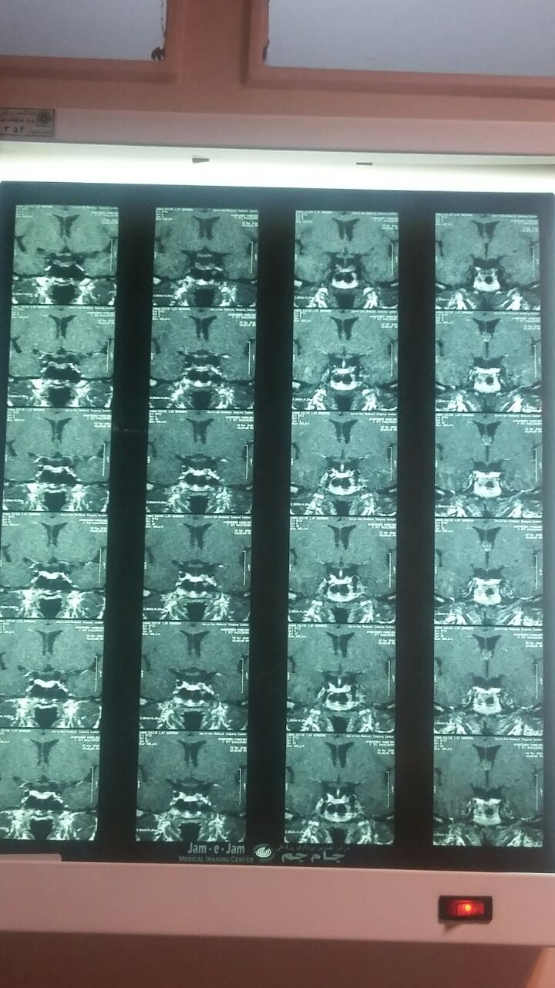

Slide 13
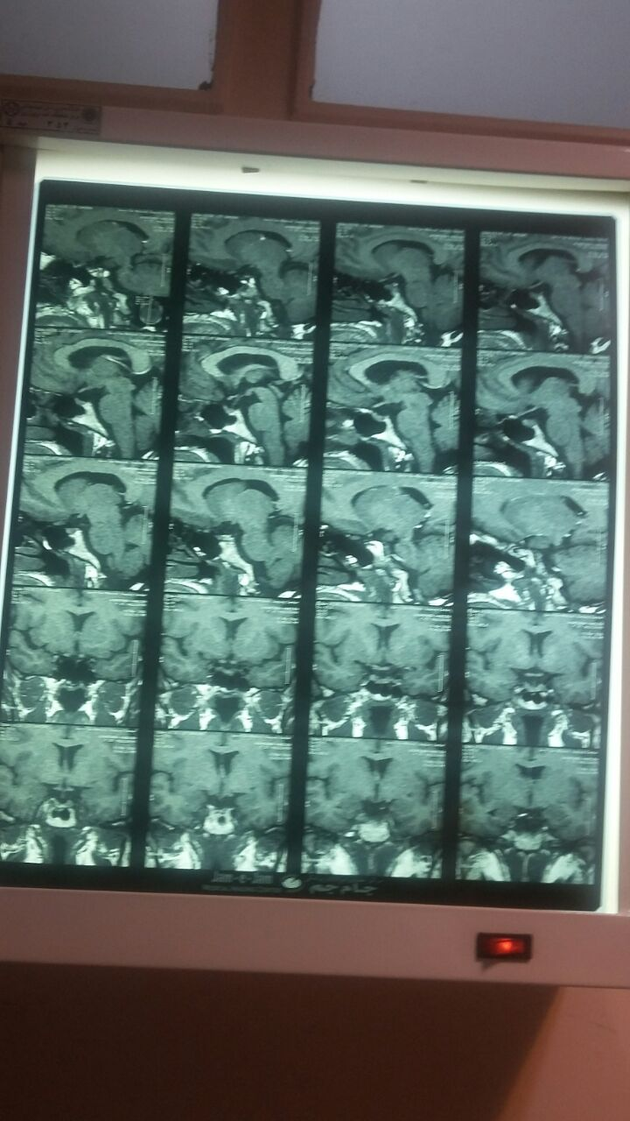

Slide 14
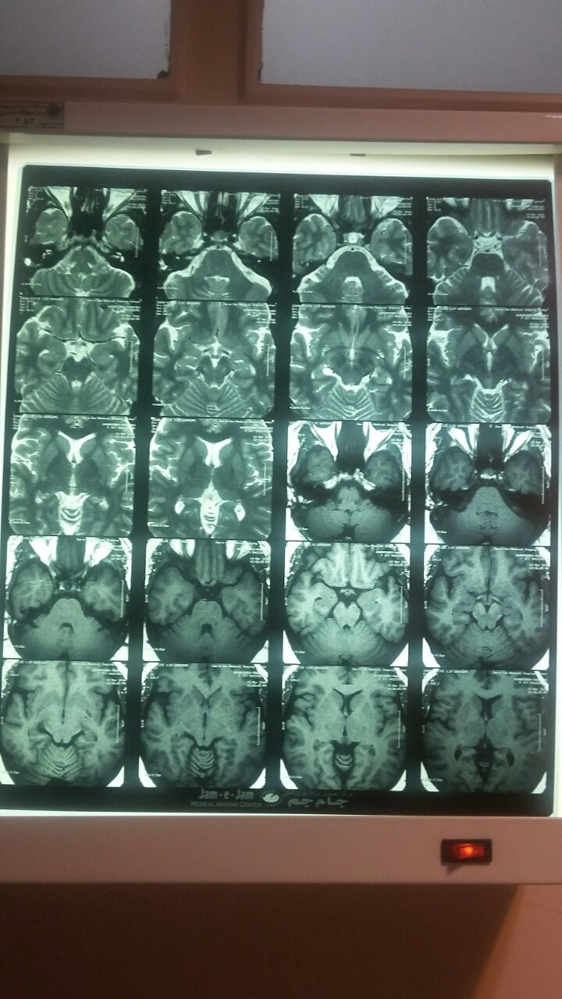

Slide 15
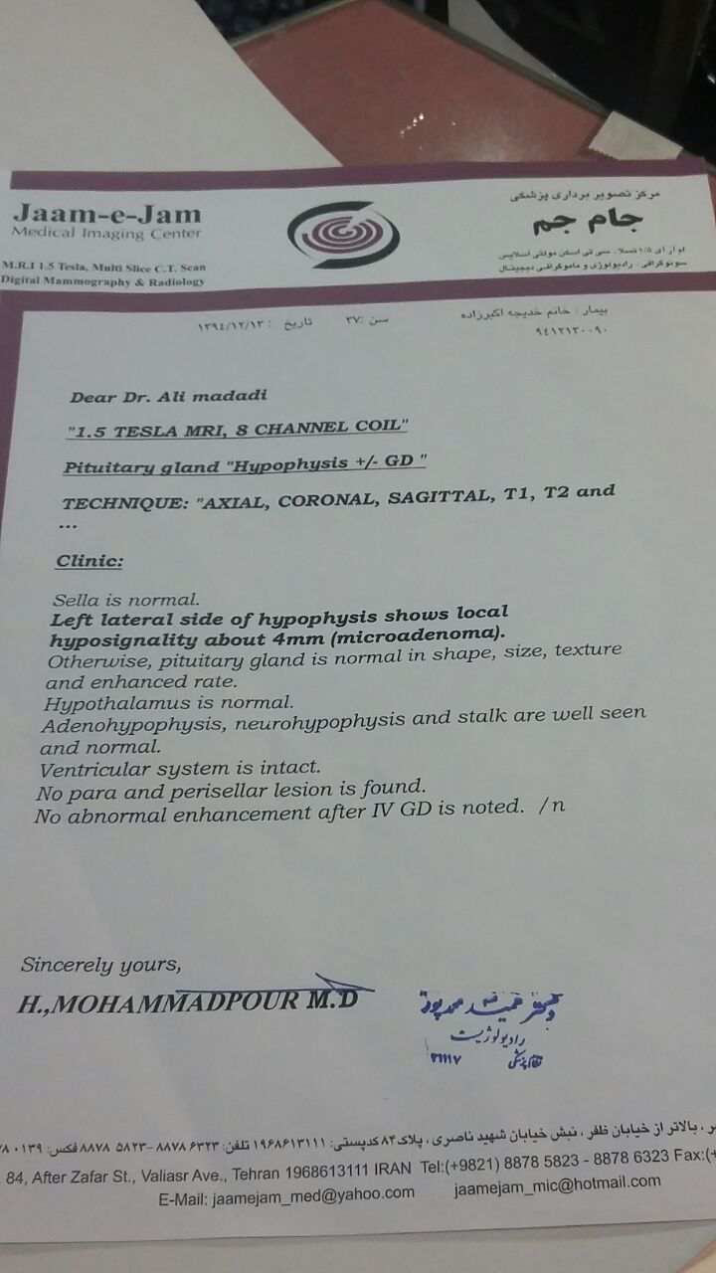

Slide 16
Lab test 94/12/16 pars
ACTHam(basal): 65.2pg/ml (7.2-64)
U/A 24h vol:1200cc
(HDDST) Cr:1404mg/24h
weight:124kg
24h UFC:26mcg/24h(36-137)
Cortisol after DEXA:3.2µg/dl (5.3-26)
ACTHam:25pg/ml

Slide 17
Whole body scan by octerotide 95/1/16
Finding :The scan revealed no abnormal uptake was seen throughout the body.
Impression:scan is negative for evidence of any Tc-octerotide avid lesion throughout the body.

Slide 18
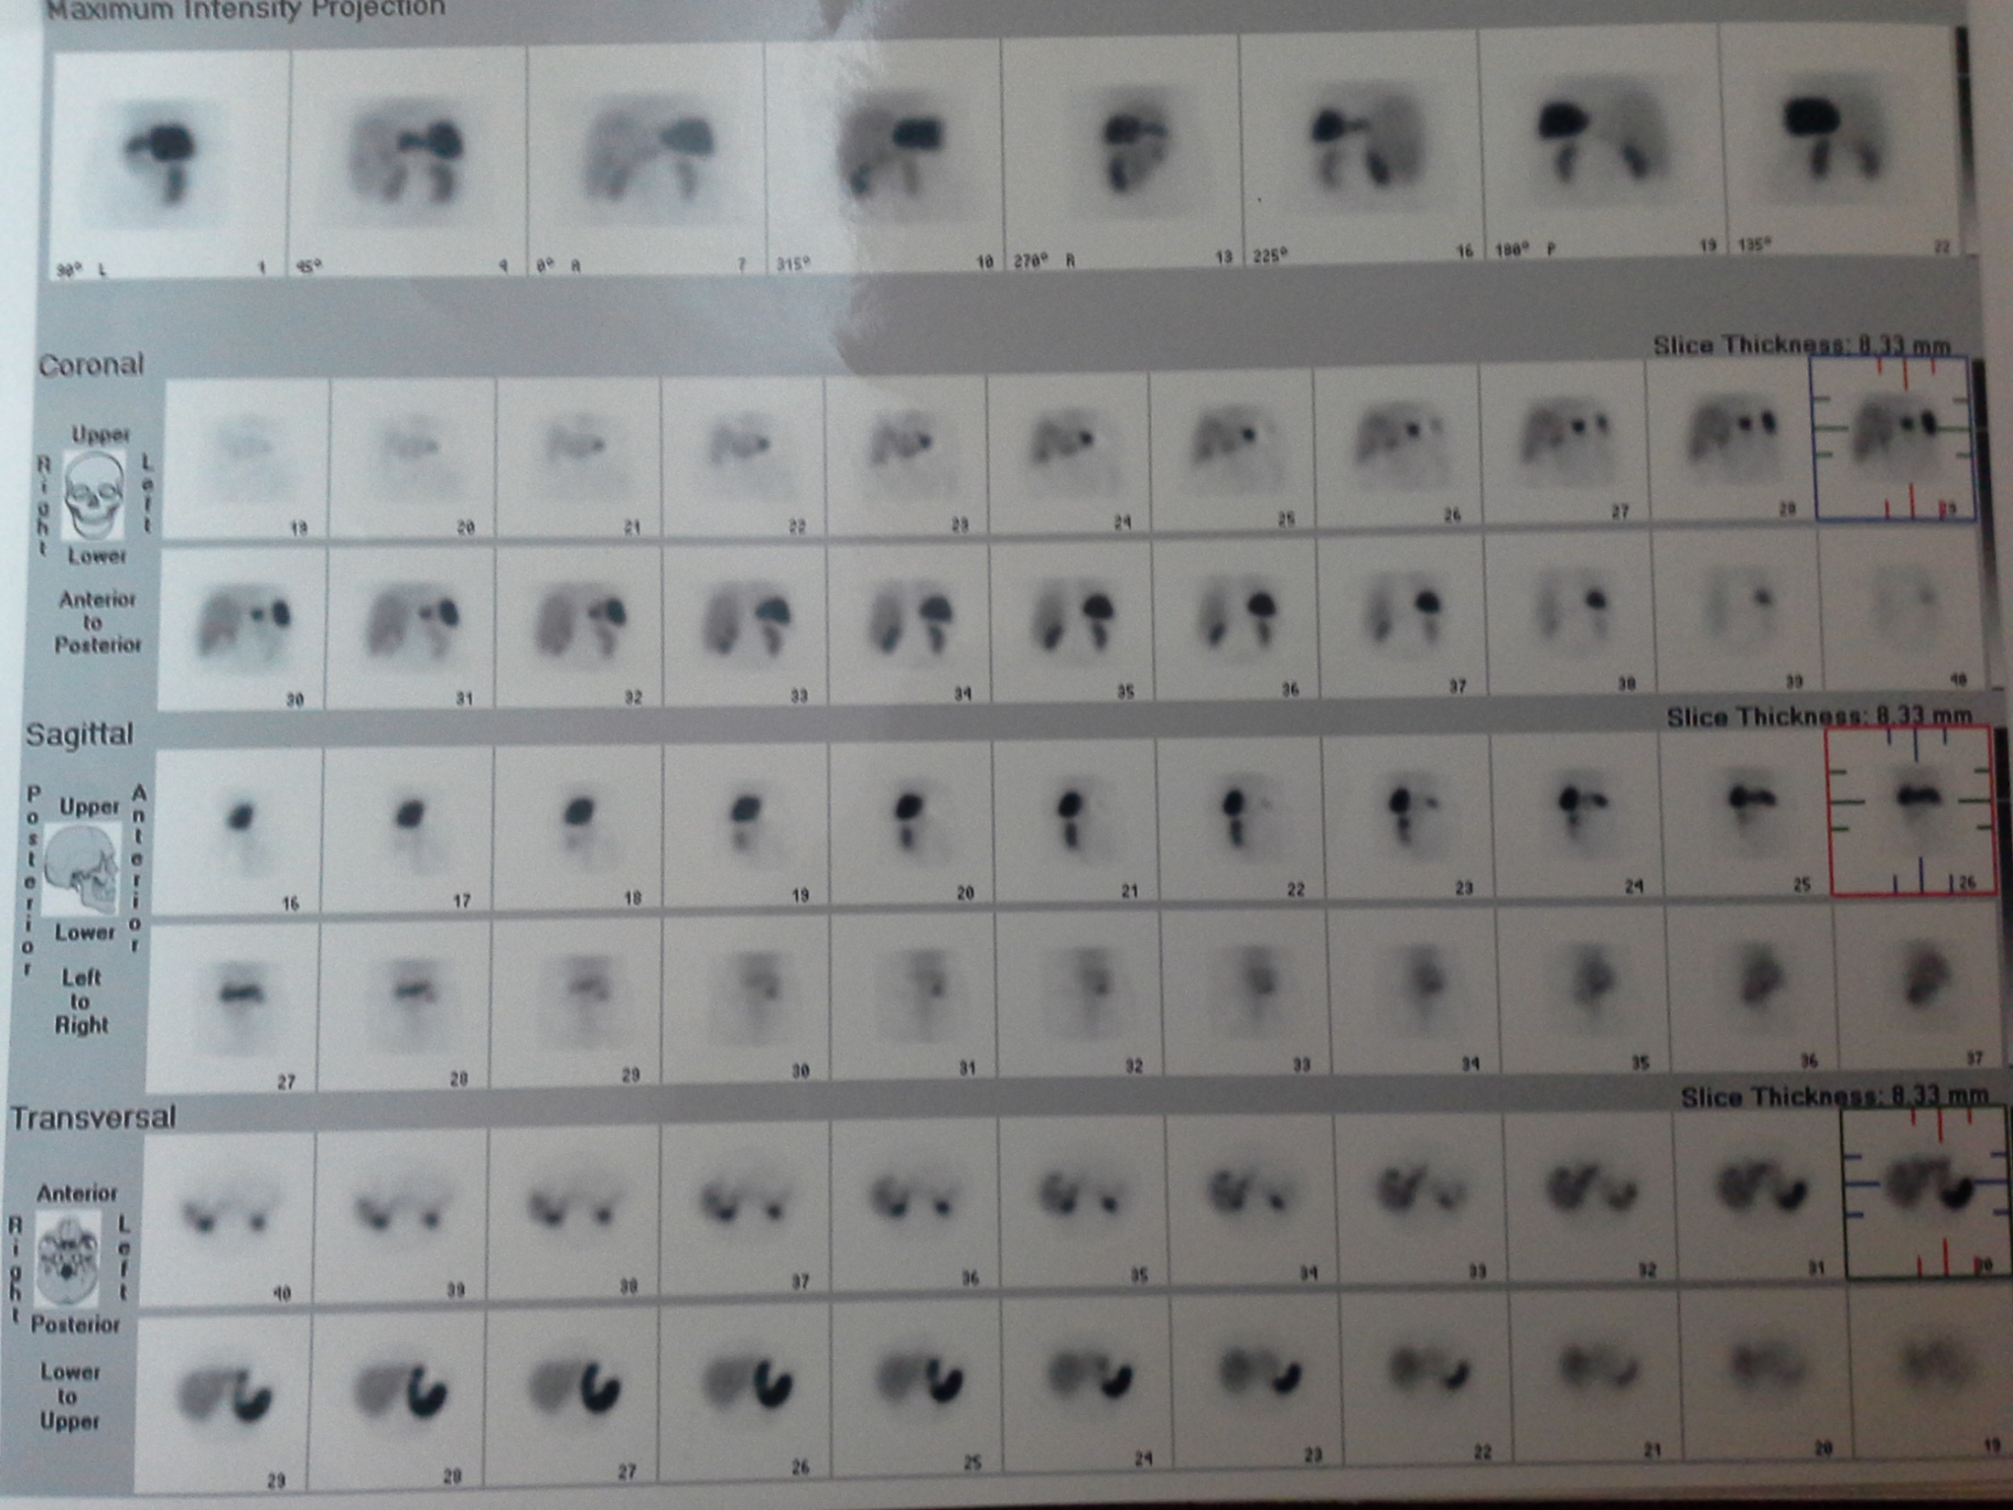

Slide 19
Chest &Abd-Pelvic spiral CT with contrast 95/1/16
Chest CT :normal
Abd-Pelvic CT:normal

Slide 20
Lab test 95/2/4 pathobiology
U/A24h: vol:1500cc
(basal) Cr:1700mg/24h
weight:124kg
24hUFC:613.5 µg/24h(50-190)
cortisol morning(no suppression):22.90µg/dl(5.2-19.4
ACTH:73.9pg/ml (7.2-63.3)

Slide 21
Lab test 95/2/19 valiasr hos
UFC(basal):465 µg/24h (7-100)
Cortisol(basal):16µg/dl (5-22)
fBS:78mg/dl Chol:198mg/dl TG:167mg/dl
95/2/21
Overnight DST
cortisol:16.5µg/dl

Slide 22
Lab test 95/2/25 moddares hos
U/A 24h vol:1600cc
(LDDST) Cr:1440mg/24h
weight:124kg
24hUFC:110µg/24h(50-190)
Cortisol after DEXA:16.2micg/dl(5-25)

Slide 23
Lab test 95/2/25 saeed
Cortisol salvia 11pm: 0.1µg/dl(midnight:<0.1)

Slide 24
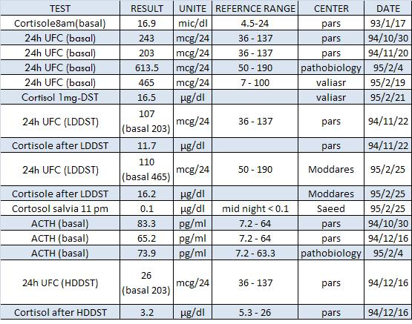

Slide 25
BMD 95/3/12

Slide 26
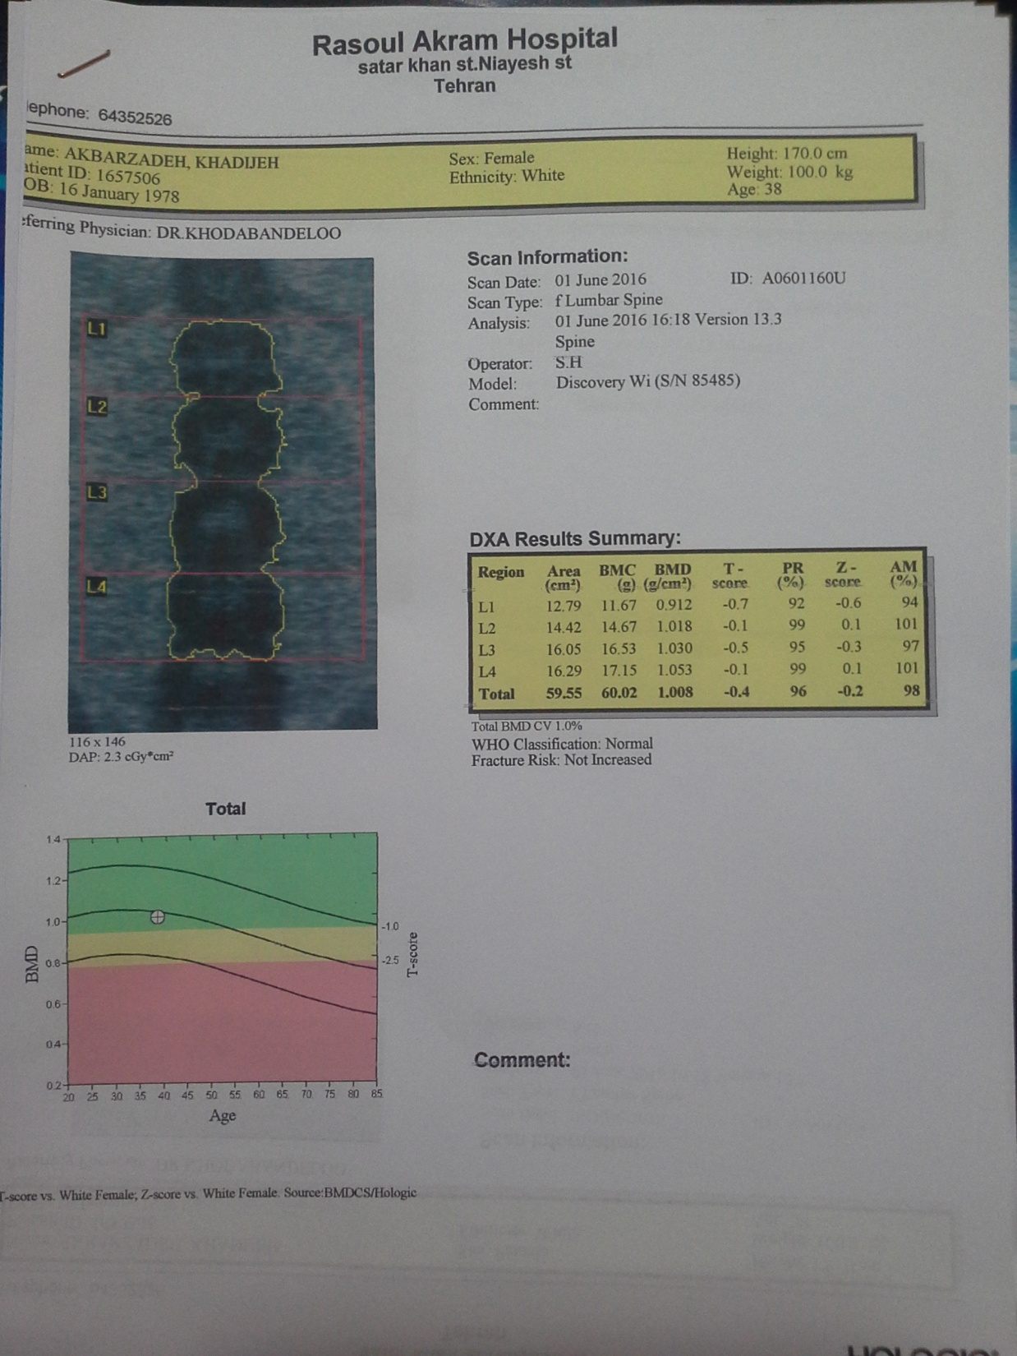

Slide 27
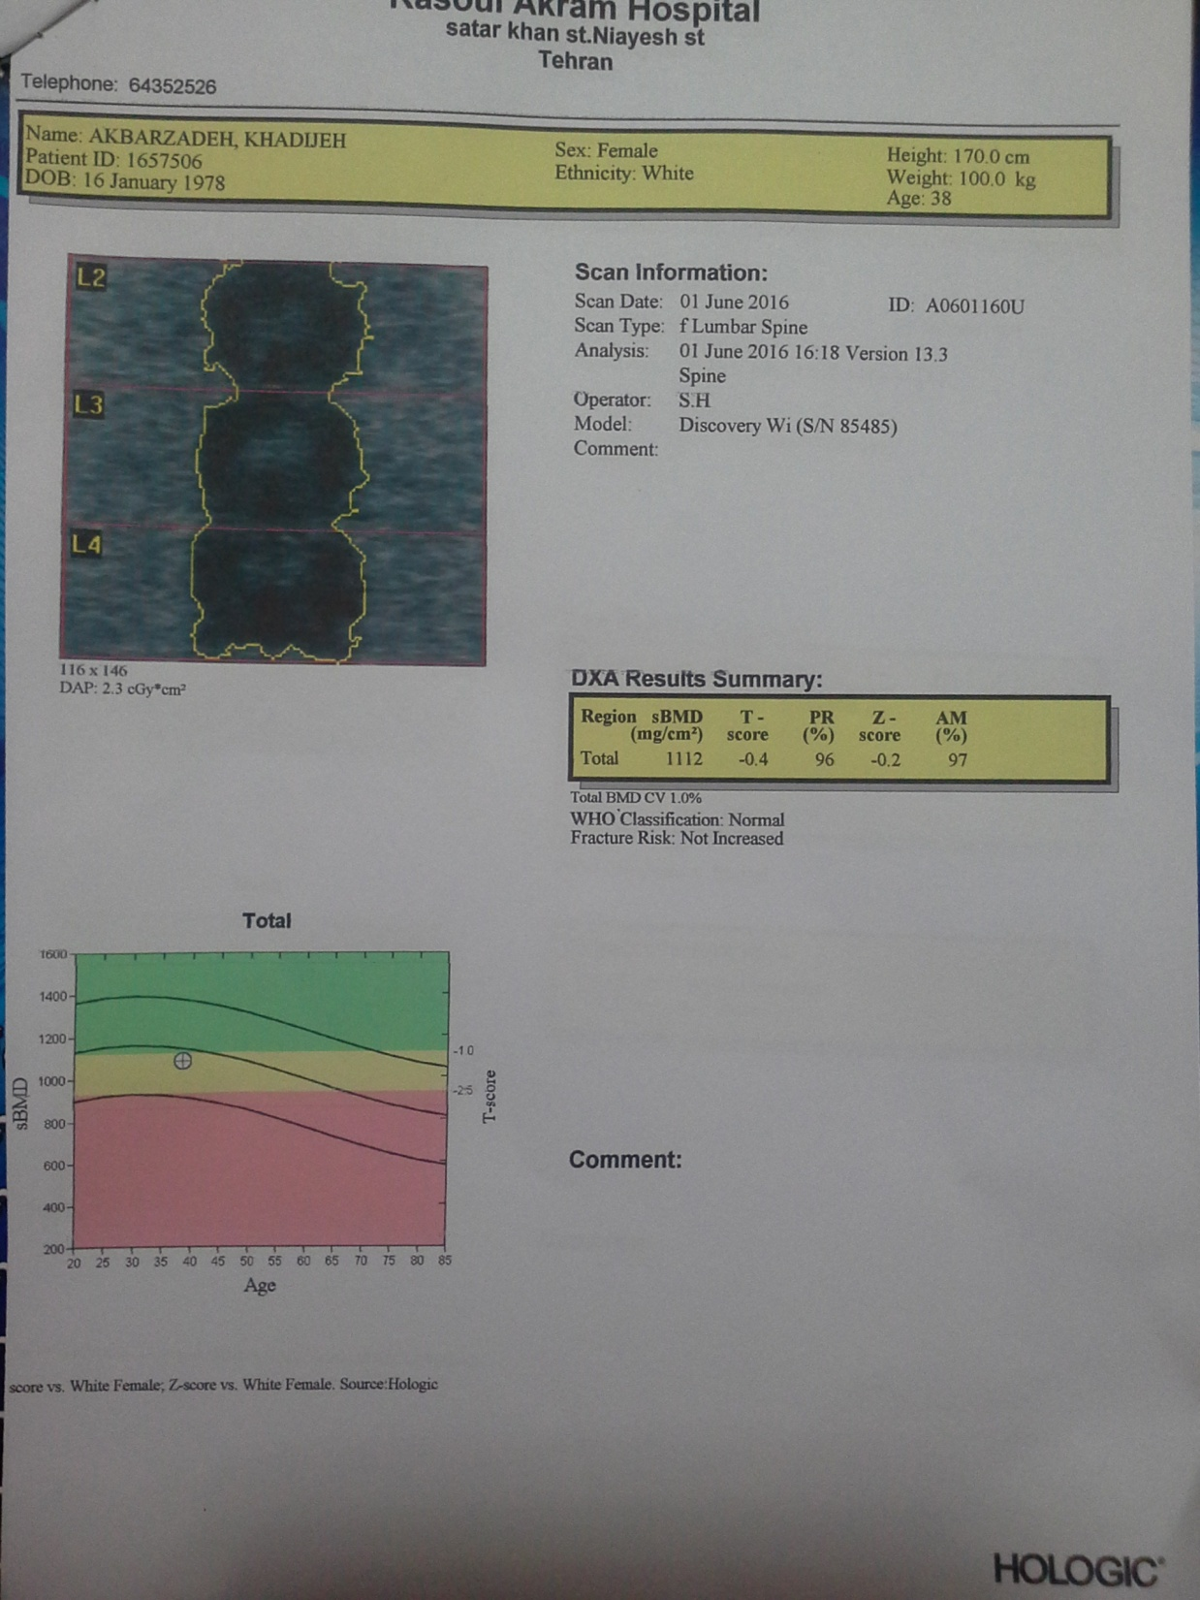

Slide 28
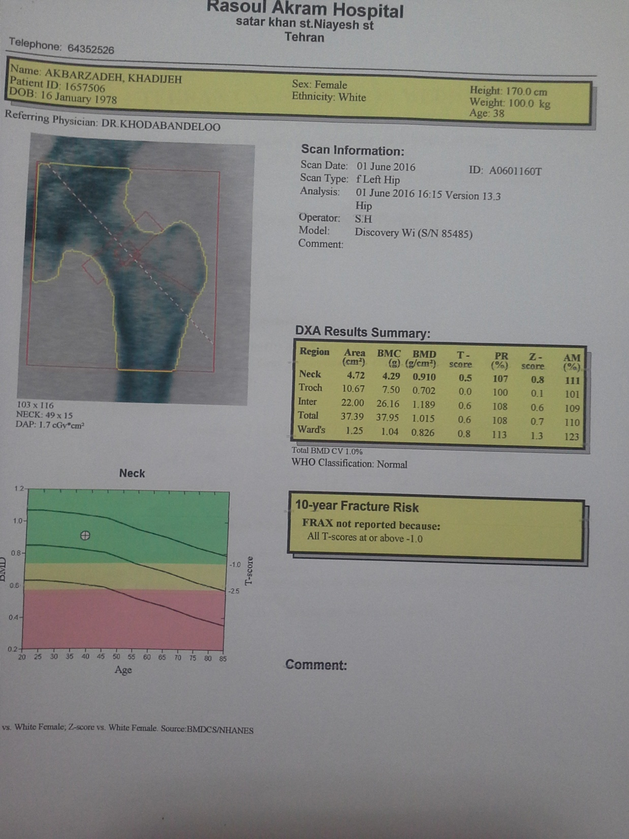

Slide 29
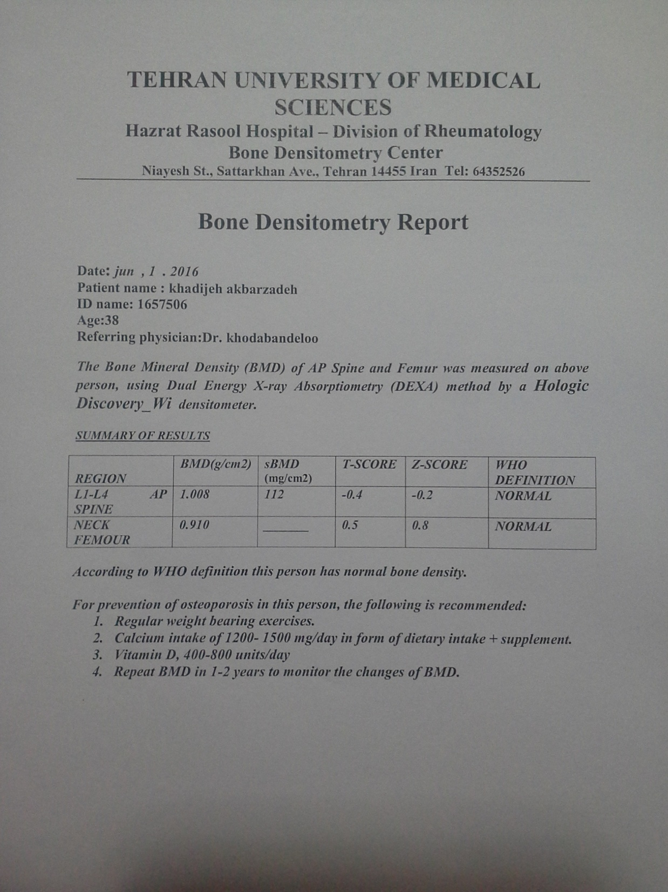

Slide 30
با تشکر از توجه تان

